Slide 1
Chapitre 2
Les principales attaques sécuritaires

Slide 2


Slide 3

Rappel sur la sécurité informatique
La sécurité informatique est un concept qui englobe la protection/sécurité globale:
des systèmes informatiques
Réseaux
Applications
Données
matériels
infrastructures contre toute forme de menace, qu’elle soit numérique, physique, humaine ou organisationnelle.

Slide 4










Domaines de la sécurité informatique
Sécurité des données
Sécurité des SE
Sécurité des systèmes embarqués
Sécurité réseau et infrastructure
des endpoints (terminaux)
Types de sécurité informatique
Sécurité physique
Sécurité d’application
Sécurité opérationnelle
Sécurité opérationnelle
cybersécurité

Slide 5

Rappel: Principes fondamentaux de la sécurité informatique
Authentification
Non-répudiation
Gestion des risques
Figure 1

Slide 6




Attaques sécuritaires
Attaques
Application-based attacks
Network-based attacks
Malware attacks
Password attacks
Social engineering attacks

Slide 7


Social engineering attacks: What is social engineering?
Social engineering is the use of psychological manipulation and deception to influence individuals or groups to divulge sensitive information or to perform actions that may not be in their organization’s best interest
It is one of the most common tactic used by cybercriminals to gain access to sensitive information, such as login credentials or financial information and was responsible for 255 million attacks in the first six months of 2022 alone

Slide 8
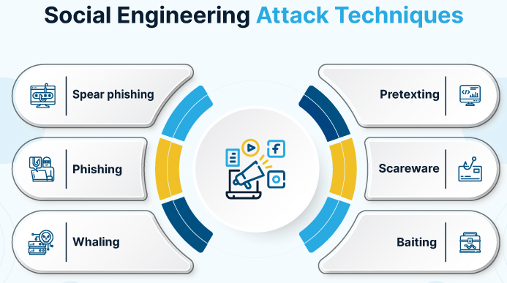

Social engineering attacks
Cyber threats and attacks are becoming more common than anything else as hackers are becoming more advanced and skilled. These attacks are based on two approaches: technical expertise and human psychology. Social engineering utilizes the latter. Responsible for endless hassle and nuisance, it is more about a human-error process than technical expertise
The most
frequent

Slide 9
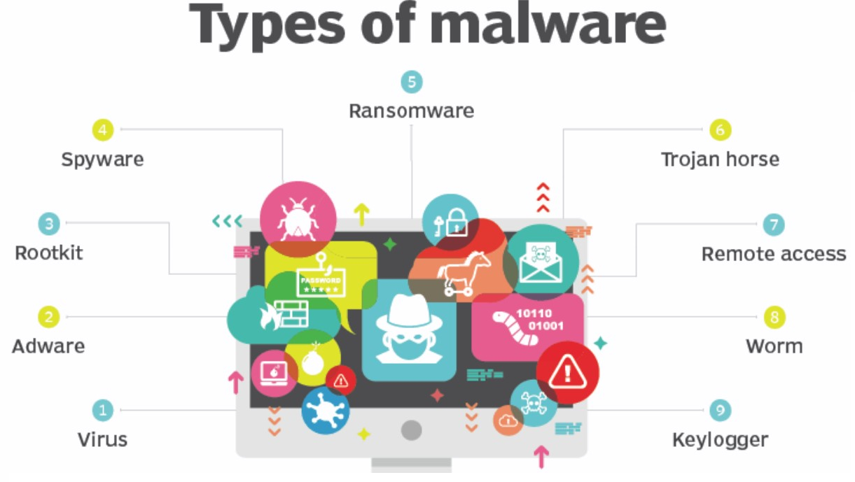
Malware attacks (1)
Malicious software, or malware is one of the most significant categories of threats to computer systems
A malware is defined as “a program that is inserted into a system, usually covertly, with the intent of compromising the confidentiality, integrity, or availability of the victim’s data, applications, or operating system or otherwise annoying or disrupting the victim.”

Slide 10
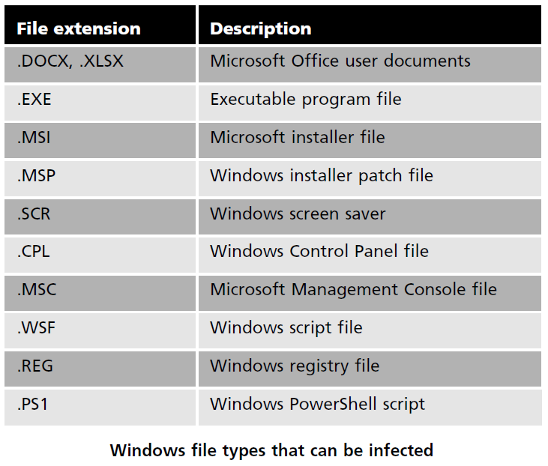
Malware attacks (2)
Viruses: it is a malicious code that replicates itself (or an evolved copy of itself) without any human intervention. A virus cannot be spread without a human action (such as running an infected file or program

Slide 11

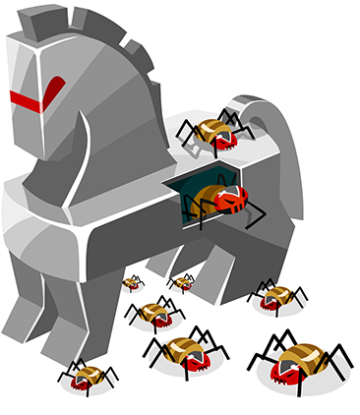
Malware attacks (3)
A worm is designed to take advantage of vulnerability in an application or an operating system on the host computer. Once the worm has exploited the vulnerability on one system, it immediately searches for another computer on the network that has the same vulnerability
Note: The main difference between a virus and a worm: A virus will self-replicate on the host computer but not to other computers. A worm will self-replicate between computers (from one computer to another)
Trojan horse (or just Trojan) is an executable program that masquerades as performing a benign activity but also does something malicious. For example, a user may download what is advertised as a calendar program, yet when it is installed, in addition to installing the calendar it also installs malware that scans the system for credit card numbers and passwords, connects through the network to a remote system, and then transmits that information to the attacker

Slide 12
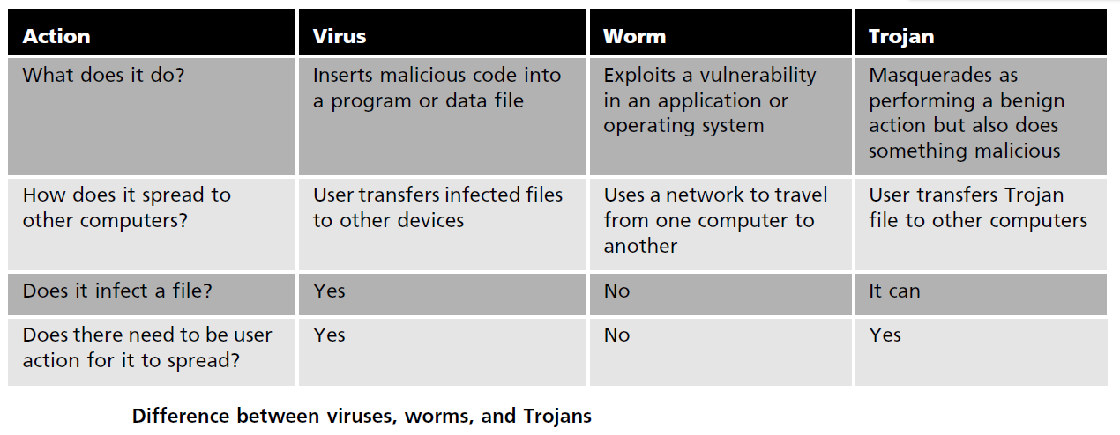
Malware attacks (4)
Adware: delivers advertising content in a manner that is unexpected and unwanted by the user. Once the adware malware becomes installed, it typically displays advertising banners, popup ads, or opens new web browser windows at random intervals
Adware may display objectionable content, such as gambling sites or not respectable content.
Frequent popup ads can interfere with a user’s productivity. Popup ads can slow a computer or even cause crashes and the loss of data. Unwanted advertisements can be a nuisance

Slide 13

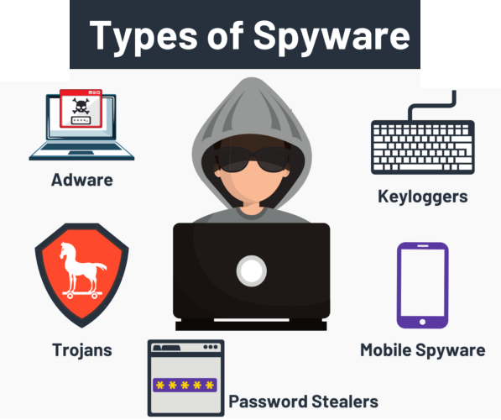
Malware attacks (5)
Spyware is a general term used to describe software that secretly spies on users by collecting information without their consent
The Anti-Spyware Coalition defines spyware as tracking software that is deployed without adequate notice, consent, or control by the user
This software uses the computer’s resources, including programs already installed on the computer, for the purpose of collecting and distributing personal or sensitive information.

Slide 14

Malware attacks (6)
Ransomware One of the newest and fastest-growing types of malware is ransomware. Ransomware prevents a user’s device from properly operating until a fee is paid. One type of ransomware locks up a user’s computer and then displays a message that purports to come from a law enforcement agency

Slide 15
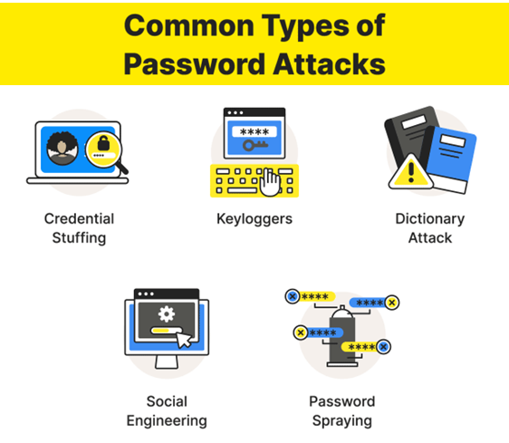
Password attacks (1)
Password based attacks are among the most common types of cyberattacks
An attacker uses one of several methods to try to steal or crack passwords to access your personal or organization’s data.

Slide 16
Password attacks (2)
Phishing attacks: are among the most common types of password attacks. Hackers typically send an email pretending to be someone else to get users to download malicious attachments or click on malicious links that take them to fake login pages
Cybercriminals can also use this login spoofing to get victims to unintentionally give up their access credentials
Brute Force Attack: Brute force attacks are one of the easiest and most commonly seen login attack methods. Attackers use this trial-and-error tactic to guess login credentials, encryption keys or to find hidden web pages. Put simply, hackers try all the possible combinations in the hope of finding the correct solution. Depending on the complexity and length of the password, it can take from a few seconds to years to crack the password

Slide 17
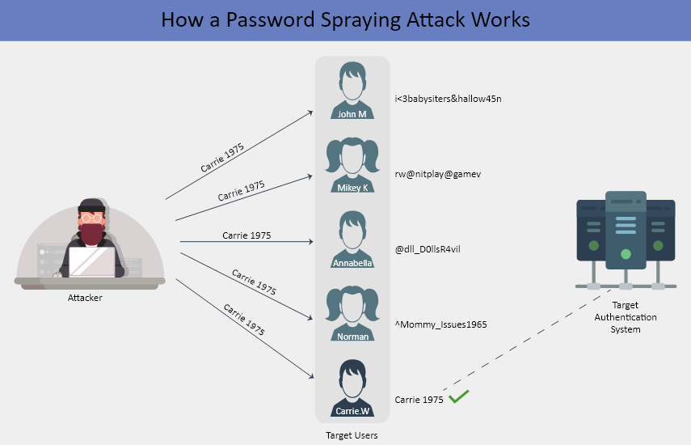
Password attacks (3)
Password Spraying Attacks: the attacker uses a single commonly used password, like 12345 or Password123, to attempt to gain access to all the accounts on their list. They try it against a list of usernames to see if any match. After trying the password with all the usernames, they move on to the second password, then the third, and so on, repeating the process as they go.

Slide 18
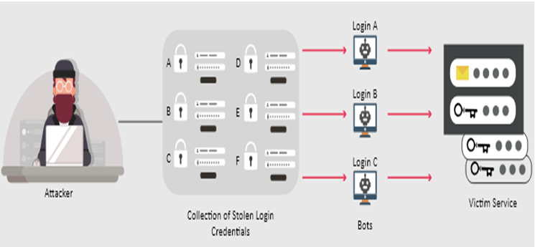
Password attacks (4)
Credential Stuffing Attacks: Credential stuffing is a login attack where hackers use the organization’s stolen login credentials, often purchased from the dark web or shared on another online forum, and try to access other accounts within the organization
Likewise, attackers use a combination of different passwords and usernames they’ve gained through data breaches that they’ve carried out themselves

Slide 19
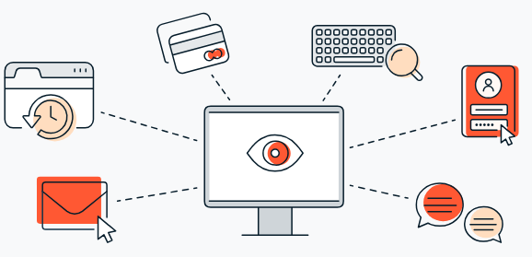
Password attacks (5)
Keylogger Attacks As the name implies, a keylogger attack is an attack where an attacker logs the user’s keystrokes
it records all the input that comes from a keyboard without the user’s knowledge
An attacker can utilize software or hardware to perform a keylogger attack. Software keyloggers are often installed by hackers getting users to click on malicious links or open attachments.

Slide 20
Network-based attacks
Les attaques basées sur le réseau sont des attaques qui exploitent:
les failles des infrastructures de communication
des protocoles réseau pour perturber les services, intercepter des données ou manipuler les échanges entre systèmes

Slide 21
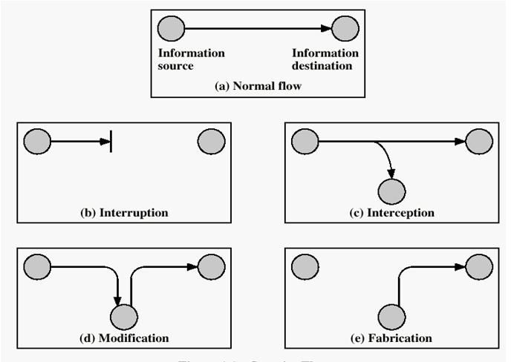
Network-based attacks & CIA principles
Interruption: This is an attack on availability
Interception: This is an attack on confidentiality
Modification: This is an attack on integrity
Fabrication: This is an attack on authenticity

Slide 22





Main network-based attacks
Network-based attacks
DoS
DDoS
Phishing
…
Man-in-the-middle ( MITM)
Poisoning

Slide 23
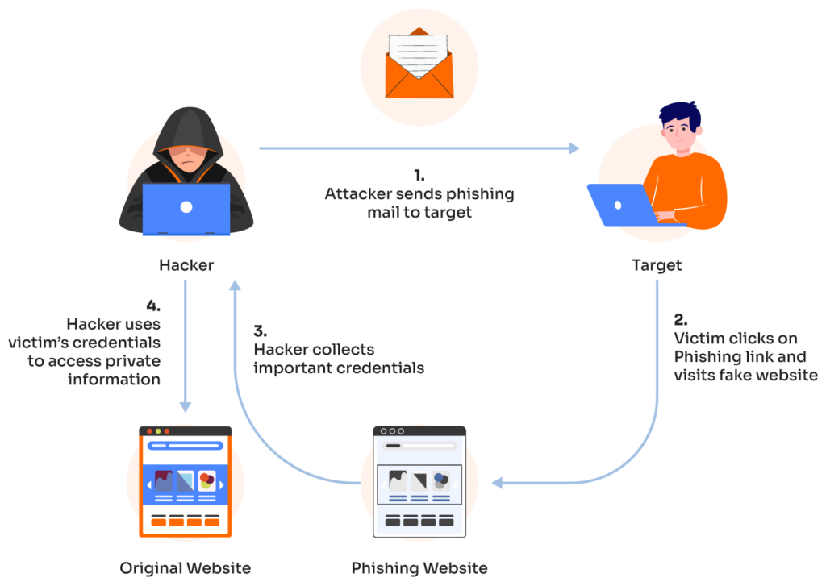
Phishing/Hameçonnage
Le phishing prend souvent la forme d'un e-mail ou d'un message qui semble provenir d'une source fiable (banque, administration, entreprise reconnue). L'objectif est de pousser la victime à cliquer sur un lien frauduleux, à ouvrir une pièce jointe malveillante, ou à fournir volontairement des informations personnelles (identifiants de connexion, mots de passe, coordonnées bancaires, ou autres données confidentielles,..) sur un faux site web qui imite un site légitime

Slide 24
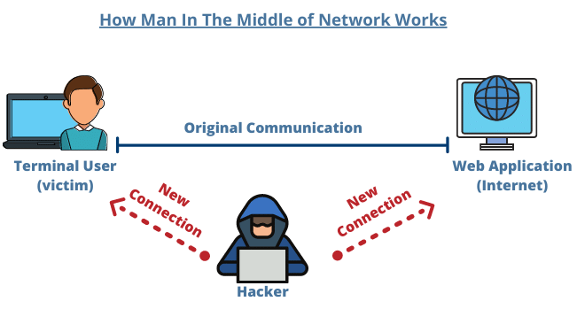
Man-in-the-middle attack ( MITM) (1)
Une attaque MITM est une cyberattaque au cours de laquelle un pirate informatique vole des informations sensibles en écoutant les communications entre deux cibles en ligne
Comment fonctionne une attaque de type MITM?
Les vulnérabilités des réseaux, des navigateurs web, des comptes de messagerie, du comportement des utilisateurs et des protocoles de sécurité sont le point de départ des attaques de type MITM
Le phishing est une voie d’entrée courante pour les attaquants MITM

Slide 25
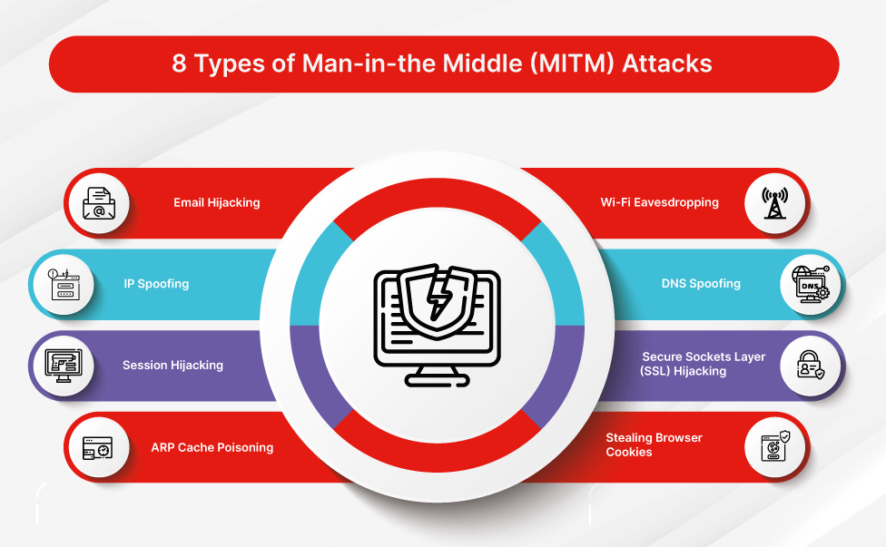
Man-in-the-middle attack ( MITM) (2)

Slide 26
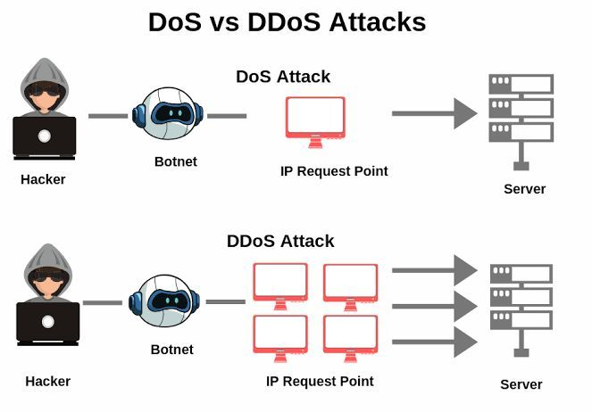
Denial-of-Service (DoS) & DDoS attacks (1)
Les attaques par déni de service (DoS) ou déni de service distribué (DDoS) consistent à inonder une ressource en ligne (un site Web, un service cloud …) de demandes de connexion frauduleuses ou d’autres types de trafic malveillant
Incapable de gérer ce trafic, la cible ralentit ou tombe en panne, ce qui la rend inaccessible pour les utilisateurs légitimes
Différence entre attaques DoS & DDoS
La principale différence est que pour le premier l’attaque vient d’un seul système, tandis que pour le second implique plusieurs systèmes simultanément

Slide 27
Denial-of-Service (DoS) & DDoS attacks (2)
Types d’attaques DoS et DDoS
Attaque Teardrop: Une attaque Teardrop est une attaque DoS qui envoie d’innombrables fragments de données de protocole Internet (Internet Protocol, IP) à un réseau. Lorsque le réseau tente de recompiler les fragments dans leurs paquets d’origine, il n’y parvient pas
Attaque par saturation: elle consiste à envoyer plusieurs demandes de connexion à un serveur, mais ensuite ne répond pas pour établir la liaison
Attaque volumétrique: elle consiste à consommer la bande passante en vain. Par exemple, l’attaquant utilise un réseau zombie pour envoyer un volume élevé de paquets de requêtes à un réseau, submergeant sa largeur de bande de requêtes d’écho d’Internet Control Message Protocol (ICMP). Cela entraîne un ralentissement ou même l’arrêt total des services.

Slide 28
Denial-of-Service (DoS) & DDoS attacks (3)
Comment améliorer la protection contre les attaques DDoS & DoS
Surveiller le réseau en permanence pour identifier les modèles de trafic normaux et anormaux
Effectuer des tests pour simuler des attaques DoS : cela permettra d’évaluer les risques, d’exposer les vulnérabilités et de former les employés à la cybersécurité.
Créer un plan de protection
Identifier les systèmes critiques et les modèles de trafic normaux: les premiers permettent de planifier la protection et les seconds permettent la détection précoce des menaces.
Prévoir une largeur de bande supplémentaire : elle n’arrêtera peut-être pas l’attaque, mais elle aidera le réseau à faire face aux pics de trafic et à réduire l’impact de toute attaque.

Slide 29
Attaque par empoisonnement ARP (1)
Une attaque de "poisoning" désigne diverses actions malveillantes qui visent à corrompre ou à manipuler des données ou des systèmes
Objectif
Perturber les systèmes, détourner le trafic réseau, voler des informations ou de rediriger des utilisateurs vers des sites frauduleux, …
Types d’attaques par empoisonnement
empoisonnement de données : introduisant des informations fausses et nuisibles
Empoisonnement ARP : exploitant des faiblesses dans des protocoles de communication
Empoisonnement de cache : injectant des contenus malveillants dans des caches

Slide 30
Attaque par empoisonnement ARP (2)
Empoisonnement ARP (ARP Poisoning) : c’est une attaque qui exploite les faiblesses du protocole ARP
Objectif : Modifier le tableau des correspondances d'adresses IP et MAC d'un réseau local (LAN)
Exemple : L'attaquant envoie de faux messages ARP à la passerelle réseau, ce qui lui permet d'intercepter et de modifier tout le trafic réseau passant par lui pour un utilisateur ciblé.

Slide 31
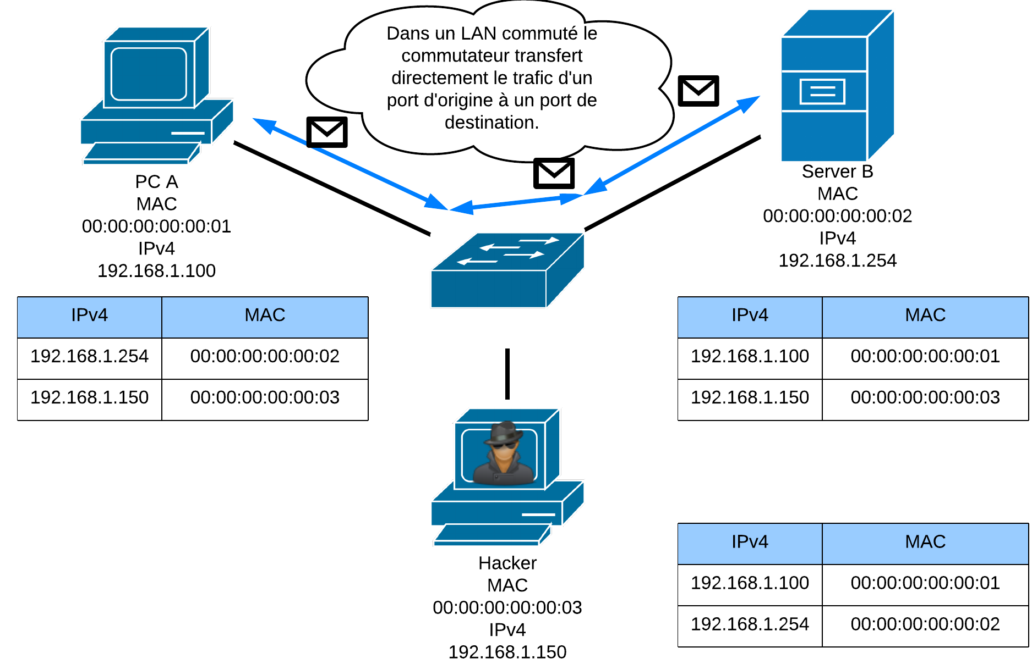
Attaque par empoisonnement ARP (3)
Fonctionnement normal de ARP

Slide 32
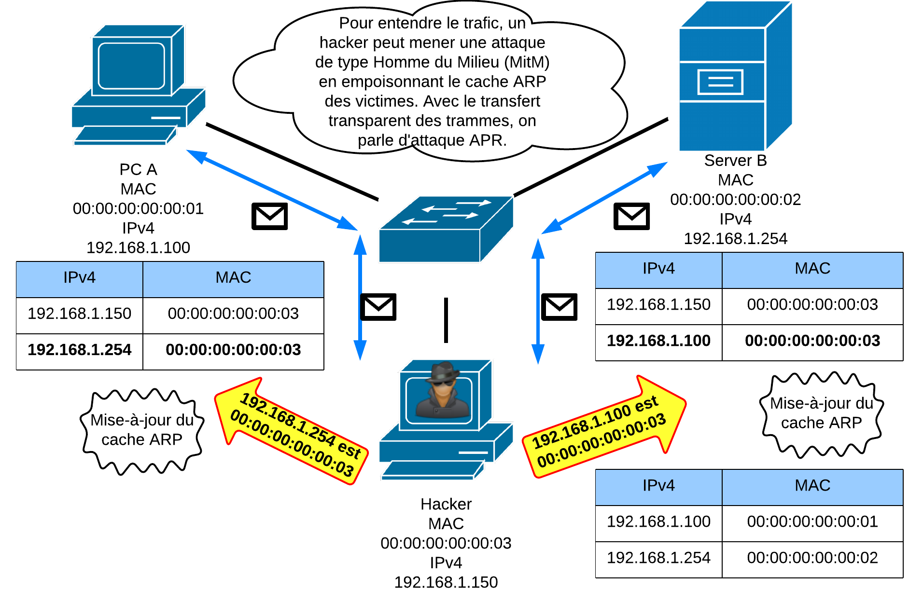
Attaque par empoisonnement ARP (4)
Attaque par empoisonnement ARP

Slide 33
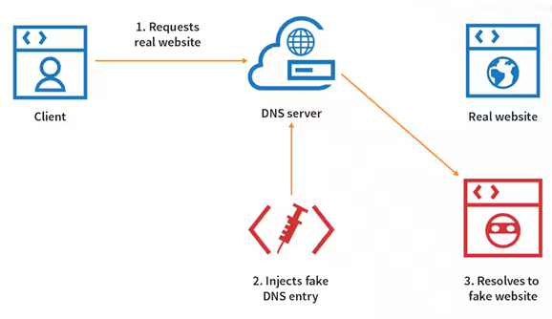
Attaque par empoisonnement du cache DNS (DNS Cache Poisoning)
Dans une attaque par empoisonnement du cache DNS, les auteurs de la menace utilisent différentes techniques pour remplacer les adresses légitimes dans un cache DNS par de fausses adresses DNS.
Lorsque les utilisateurs tentent de consulter un site légitime, le résolveur DNS renvoie la fausse adresse dans son cache, détournant la session du navigateur et envoyant l'utilisateur vers un faux site Web ou un site Web malveillant.

Slide 34
Application-based attacks

Slide 35
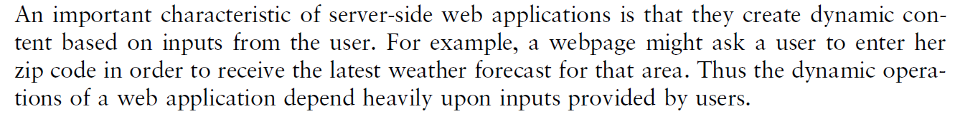
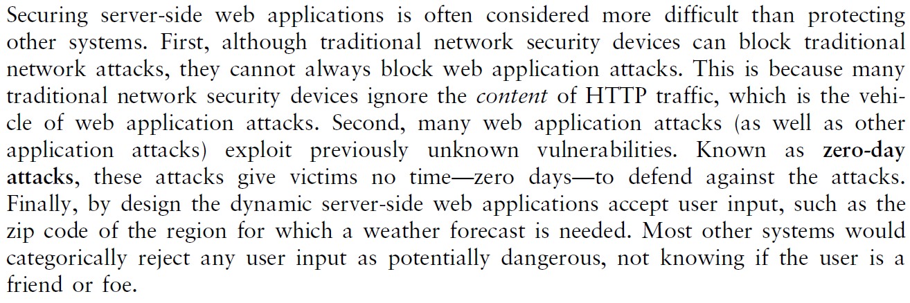
A typical Server-side Web application infrastructure

Slide 36
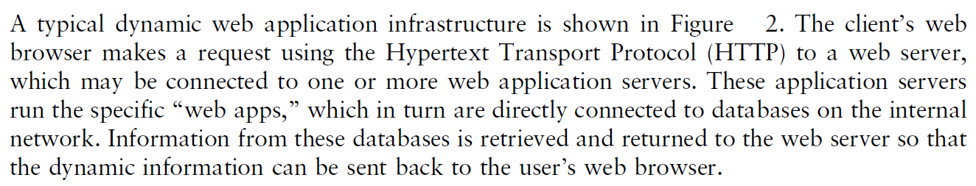
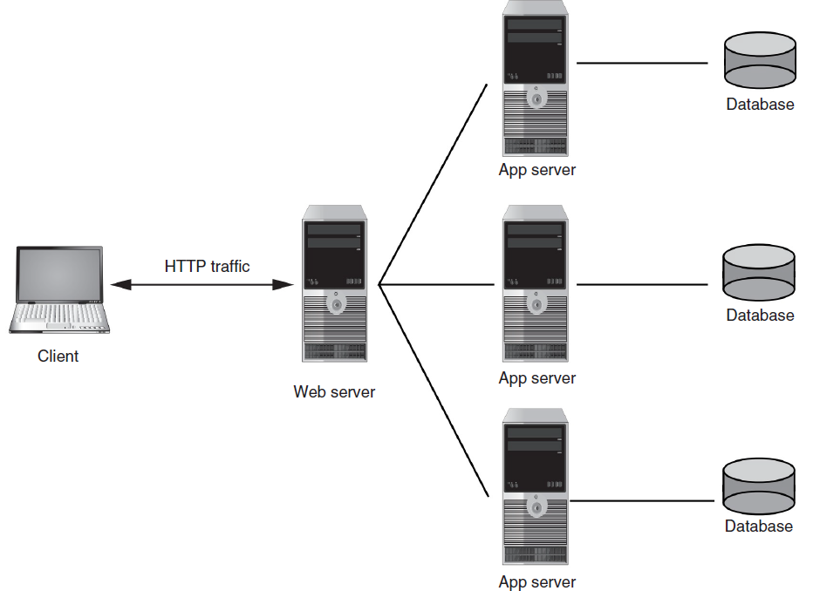
A typical Server-side Web application infrastructure

Slide 37
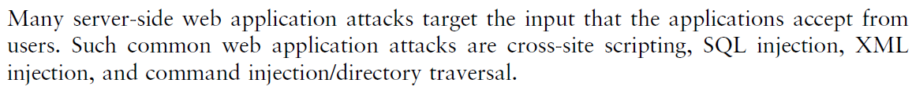
Attaques sécuritaires
Application-based attacks
SQL Injection
Cross-Site Scripting (XSS)
Spear phishing/ Phishing ciblé
Session hijacking
…

Slide 38
Injection SQL (1)
Injection SQL (ou attaques par injection de commandes SQL)
exploitent les failles de sécurité d’une application qui interagit avec des bases de données.
elle consiste à insérer du code SQL malveillant dans les champs de saisie d'une application ou dans les paramètres de requête qui interagissent avec une base de données
le hacker peut ainsi accéder à la base de données, mais aussi modifier le contenu et donc compromettre la sécurité du système
Cette vulnérabilité exploite un traitement insuffisant ou absent de la validation des entrées utilisateurs, permettant à l'attaquant de manipuler les requêtes SQL exécutées par l'application.

Slide 39
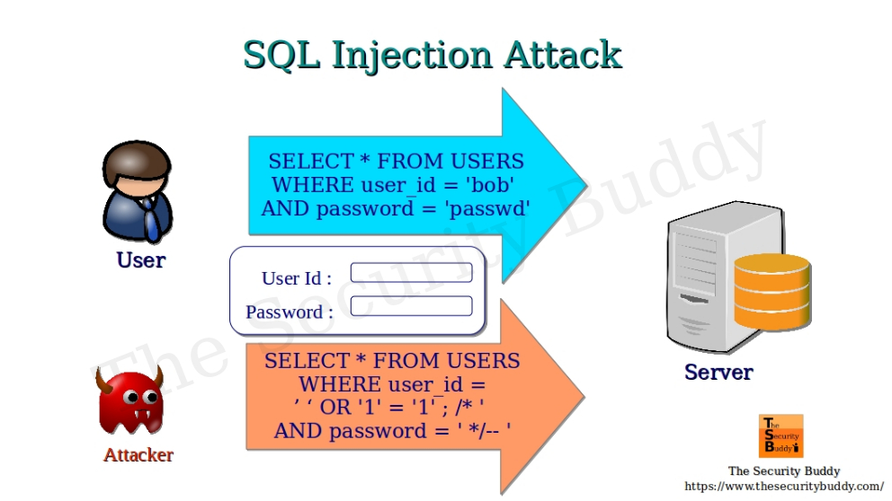


Injection SQL (2)
Exemple
La condition est toujours vraie

Slide 40
Injection SQL (3)
Dégâts possibles
Accès non autorisé aux données sensibles (identifiants, informations personnelles, financières),
Modification, suppression, ou ajout de données dans la base,
Exécution de commandes d’administration sur la base (suppression de tables, modification des tables, ..),
Compromission totale du système si le serveur de base de données est mal sécurisé.

Slide 41
Cross-Site Scripting (XSS) (1)
Une attaque XSS consiste à injecter des scripts malveillants dans un site web légitime pour qu'ils soient exécutés par le navigateur de la victime
Les conséquences peuvent inclure le vol de données sensibles (cookies, jetons de session), le détournement de sessions utilisateurs, l'installation de malwares ou la défiguration de sites web,..
Les attaques XSS exploitent des vulnérabilités de validation des entrées utilisateur, et il existe trois principaux types : XSS réfléchi, XSS stocké et XSS basé sur DOM

Slide 42
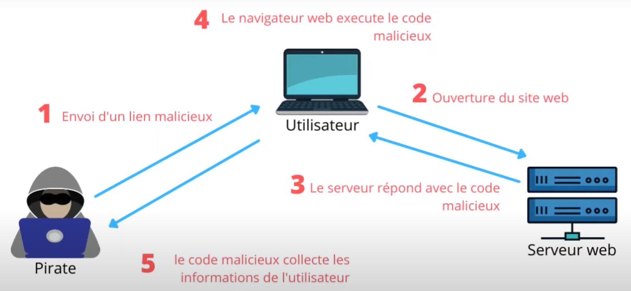
Cross-Site Scripting (XSS) (2)

Slide 43
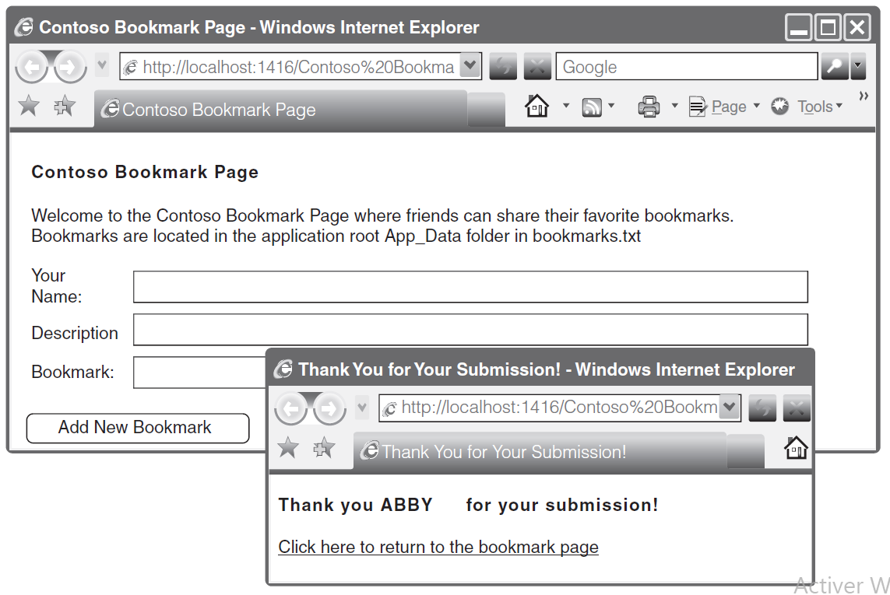



Cross-Site Scripting (XSS) (3)
Une attaque XSS réquiert que le site web satisfait deux critères: (1) il accepte la saisie de données par un utilisateur et (2) il utilise ces données dans une réponse
Exemple de site web acceptant user data input
Bookmark page accepting the user input

Slide 44
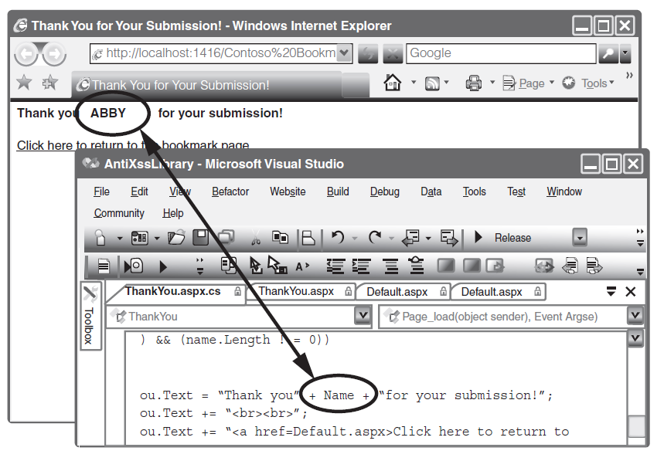
Cross-Site Scripting (XSS) (4)
user input used in response

Slide 45
Attaque par Détournement de session/ Session hijacking attack (1)
Le détournement de session consiste à détourner un accès à une plateforme, sans avoir besoin de collecter l’identifiant et le mot de passe associé au compte ➔ principe de Session ID
Principe de session ID
Lorsqu’un utilisateur se connecte à une plateforme, il reste authentifié pendant un certain temps sans qu’il soit nécessaire de saisir ou de retransmettre systématiquement ses identifiants de connexion. Cela est possible, car le serveur maintient une session active pour l’utilisateur
Pour faire référence à cette session, le serveur décerne à l’utilisateur un identifiant unique appelé session ID, le plus souvent un cookie de session
Lorsque l’utilisateur va réaliser des actions sur la plateforme, ce session ID, stocké dans son navigateur, va systématiquement être transmis au serveur afin qu’il puisse identifier la session correspondante ➔ Session ID est crucial car il authentifie l’utilisateur sans que ce dernier ait besoin de fournir ses identifiants

Slide 46
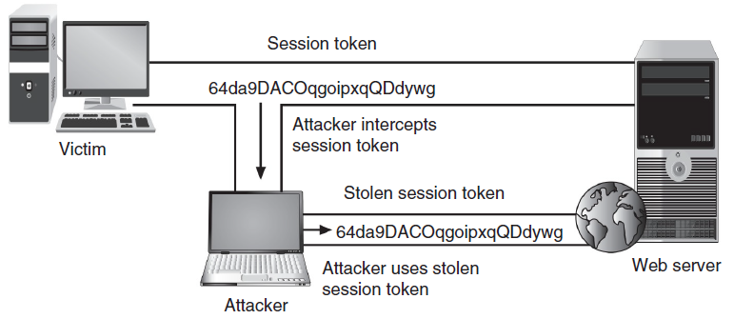


Attaque par Détournement de session/ Session hijacking attack (2)
Le détournement de session consiste donc à dérober ce session ID, de manière à prendre possession de la session active.
Ou Session ID

Slide 47
Chapitre 3
Cryptologie:
Introduction & Notions de base

Slide 49
